Slide 1
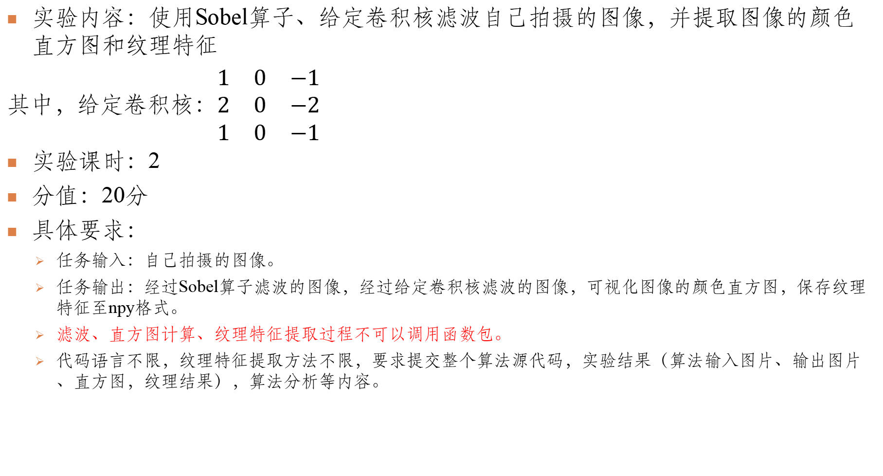
课程实验一：图像滤波
实验内容：使用Sobel算子、给定卷积核滤波自己拍摄的图像，并提取图像的颜色直方图和纹理特征
其中，给定卷积核：$\begin{matrix}1 & 0 & −1 \\ 2 & 0 & −2 \\ 1 & 0 & −1\end{matrix}$
实验课时：2
分值：20分
具体要求：
  任务输入：自己拍摄的图像。
  任务输出：经过Sobel算子滤波的图像，经过给定卷积核滤波的图像，可视化图像的颜色直方图，保存纹理特征至npy格式。
  滤波、直方图计算、纹理特征提取过程不可以调用函数包。
  代码语言不限，纹理特征提取方法不限，要求提交整个算法源代码，实验结果（算法输入图片、输出图片、直方图，纹理结果），算法分析等内容。

Slide 2
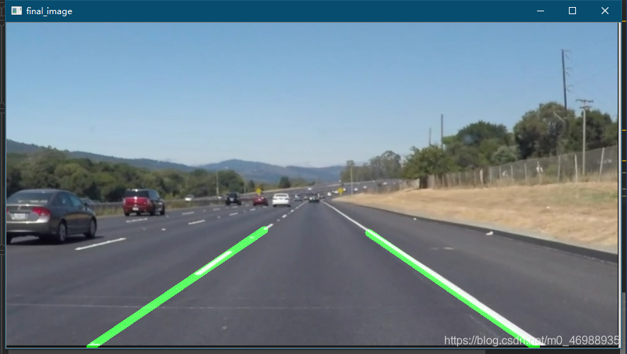
课程实验二：车道线检测
实验内容：车道线检测是自动驾驶的基本模块。请使用霍夫变换实现车道线的检测。
实验课时：3
分值：20分
具体要求：
  任务输入：自己拍摄的校园中道路图像（画有车道线的路）。
  任务输出：图像中车道线的位置（如右图）。
  代码语言不限，方法不限，要求提交整个算法源代码，模型结果，算法分析等内容。

Slide 3
课程实验三：学号识别
实验内容：手写数字的识别是机器视觉的入门级项目，是机器视觉的“Hello word”，其在实际场景中有广泛的应用场景。请设计手写数字识别方法识别自己的学号照片。
实验课时：3
分值：30分
具体要求：
  任务输入：学号照片。
  任务输出：学号。
  训练集：MNIST。
  代码语言不限，方法不限，要求提交整个算法源代码，模型结果，算法分析等内容。
  加分项（5分）：使用深度学习方法，代码环境名称以姓名缩写命名（例如吴晶晶的环境名：wjj），实验报告中介绍代码环境配置过程。

Slide 4
课程实验四：校园共享单车检测
实验内容：目标检测是机器视觉的核心应用方向之一，可实现 “定位 + 识别” 双重任务。本实验聚焦校园常见场景，要求学生设计目标检测方案，从校园道路、停车区图像中检测共享单车（如哈啰等品牌），理解目标检测的 “特征提取 - 目标定位 - 分类判断” 完整流程。
实验课时：4
分值：30分
具体要求：
  任务输入：共享单车照片
  任务输出：共享单车位置
  训练集：COCO
  代码语言不限，方法不限，要求提交整个算法源代码，模型结果，算法分析等内容。
  加分项（5分）：使用深度学习方法，代码环境名称以姓名缩写命名（例如吴晶晶的环境名：wjj），实验报告中介绍代码环境配置过程。

Slide 5
实验验收与提交
Git工具： Git工具可以高效实现代码的版本管理。
Git工具教授课时： 1
实验验收：
需运行实验得到最终输出结果，验收老师随机提问实验原理
实验报告：
阐明实验目的、实验原理、实验方法、实验结果、实验体会
实验提交（提交方式二选一）：
  邮箱提交：以“姓名+学号”的命名方式命名作业压缩文件，将作业发送至 2022800098@hfut.edu.cn
  Git工具提交：加分项（10分） ，以“姓名+学号”的命名方式命名作业文件夹，使用Git工具将作业提交至Gitee，使用此方式提交作业的同学请加QQ：454666966获取提交网址，实验报告中需介绍提交步骤。

